Slide 1
GoogleTest Primer
杨立峰
311155@qq.com
2013-05-20

Slide 2
Agenda
Basic Concepts
Assertions
Basic Assertions
Binary Comparison
String Comparison
Floating-Point Comparison
Simple Tests
Test Fixtures
Invoking the Tests
Writing the main() Function

Slide 3
Basic Concepts
通过写assertions。一个assertion的结果可能是success，nonfatal failure，或者fatal failure
Test Program
Test Case
Test Case
Test
Test
Test
Test
Test
Test
Test
Notes:
Google Test groups the test results by test cases，so logically-related tests should be in the same test case.

Slide 4
Assertions
Assertions是类似函数调用的macros
通过写assertions测试class或者function的行为
当失败时ASSERT_*生成fatal failures，以及终止当前函数
EXPECT_*生成nonfatal failures，不会终止当前函数

Slide 5

Assertions
通常首选EXPECT_*，这样可以允许在一个测试中报告多个失败的测试
然而，当你不知道失败的时是否应该继续，你应该使用ASSERT_*

Slide 6

Basic Assertions
ASSERT_* 生成fatal failure以及从当前函数返回，EXPECT_*生成nonfatal failure，允许函数继续运行

Slide 7
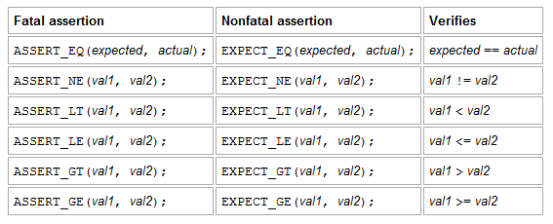
Binary Comparison
提供你实际的表达式，以及表达式期望的结果值

Slide 8
Binary Comparison
必须是assertion的比较操作符能够进行比较的类型
必须支持<< operator输出到ostream
如果是用户自定义数据类型，建议使用ASSERT_*() macros

Slide 9
Binary Comparison
如果参数有副作用，也没有问题，因为参数总是只会运行一次
但是代码不应该依赖于具体参数的执行顺序
ASSERT_EQ()比较两个指针值相等。使用ASSERT_STREQ()比较两个字符串

Slide 10
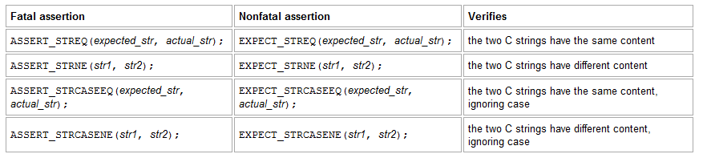
String Comparison
比较两个C strings。如果需要比较两个string objects，使用EXPECT_EQ，EXPECT_NE等

Slide 11
String Comparison
注意在assertion名字中具有“CASE”的 意味着是case is ignored
NULL pointer和empty string认为是不同的。

Slide 12
Floating-Point Comparison
由于舍入误差，两个浮点数不可能完全相等
为了浮点比较比较有意义，用户需要仔细选择误差范围
Google Test provides a good default assertions to do the comparison in terms of Units in the Last Place (ULPs)

Slide 13
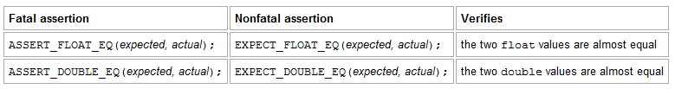
Floating-Point Comparison
By “almost equal”，我们知道两个值在4 ULP以内
上面的assertion允许你选择可接受的误差范围

Slide 14
Simple Tests
使用TEST() macro定义和命名一个test function，这是C++ functions，没有返回值
在函数中，可以包含任何有效的C++语句，使用Google Test assertions检查值
测试结果取决于assertion；如过测试函数中任何assertion fails (包括fatally或者non-fatally)，或者test crashes，整个test fails。否则，测试succeeds

Slide 15

Simple Tests
第一个参数是test case的名字，第二个参数是test case中的test name
一个测试完整的名字由test case的名字和其自己test name组成
不同test case中的测试可以有相同的test name

Slide 16
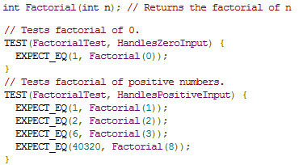
Simple Tests
Google Test通过test case分组测试结果，所以逻辑上相关的测试应该在相同的test case中；也就是说他们的TEST()的第一个参数应该相同

Slide 17
Test Fixtures
一个test fixture（测试夹具）允许你在几个不同的测试中重用相同的配置对象

Slide 18
Test Fixtures
从testing::Test继承一个类。使用protected:或者public:（如果我们想在子类中访问fixture的成员）
在类内部，声明你计划使用的对象
如果需要，写一个默认构造函数或者SetUp()方法进行准备每个测试需要的对象
如果需要，写一个默认的析构函数或者TearDown()方法释放在SetUp()中申请的资源
如果需要，定义在各个测试中共享的子过程

Slide 19

Test Fixtures
TEST_F() 让你在test fixture中访问对象和子过程
第一个参数是test case名字，但是TEST_F() 的这个参数名字必须是test fixture类的名字
test fixture类在TEST_F()中使用前必须先定义

Slide 20
Test Fixtures
对于每个TEST_F()进行的定义，Google Test将：
在运行时创建一个新的test fixture
立即通过SetUp()初始化
运行测试
通过TearDown()进行清理
删除test fixture
Google Test不会在多个测试中复用同一个test fixture。任何测试对该test fixture的修改不会影响别的测试

Slide 21
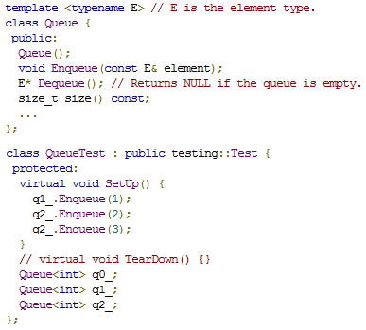
Test Fixtures
按照约定，Foo类将被测试，你应该命名为FooTest
示例中，不需要TearDown()进行清理 ，因为在每个测试之后清理已经在析构函数进行

Slide 22
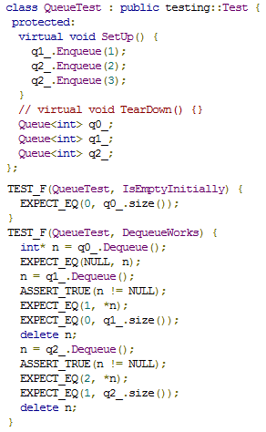
Test Fixtures
当运行这些测试，将发生：
Google Test实例化QueueTest对象t1
t1.SetUp()初始化t1
第一个测试(IsEmptyInitially)在t1中运行
运行测试之后，t1.TearDown()清理
T1对象析构
以上步骤在别的QueueTest 实例中重复，这一次运行DequeueWorks测试

Slide 23
Test Fixtures
当你想assertion失败后继续运行使用EXPECT_* ，当失败后继续运行没有意义时，使用ASSERT_*

Slide 24
运行Tests
在定义好测试之后，可以调 RUN_ALL_TESTS()，returns 0 所有测试成功，或者returns 1其他情况
RUN_ALL_TESTS()运行单元链表里面的所有tests —— 它们可能来自不同的test case，甚至来自不同的源文件

Slide 25
运行Tests
调用后，RUN_ALL_TESTS()宏：
保存所有Google Test标志的状态
为第一个test创建test fixture对象
通过SetUp()初始化
运行fixture对象中的所有test
通过TearDown()清理fixture
析构/删除fixture
恢复所有Google Test标志的状态
重复以上步骤，直到所有test已经运行
Notes:
If the text fixture's constructor generates a fatal failure in step 2，there is no point for step 3 - 5 and they are thus skipped。Similarly，if step 3 generates a fatal failure，step 4 will be skipped。

Slide 26
运行Tests
通过exit code判断是否所有测试通过。main()函数返回RUN_ALL_TESTS()的值
RUN_ALL_TESTS()只调用一次。调用多次会造成冲突。

Slide 27
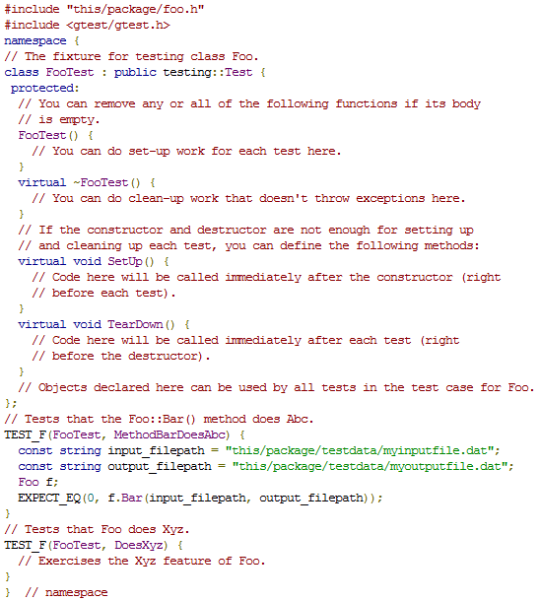
main()函数
包含gtest/gtest.h，使用googletest框架

Slide 28

main()函数
解析Google Test标志的命令行参数，以及移除所有识别的flags。这样用户可以控制测试程序的行为，这些在GTestAdvanced讨论。必须在 RUN_ALL_TESTS()之前调用，否则这些标记不会正确初始化
main()必须返回RUN_ALL_TESTS()的值

Slide 29
Reference
http://code.google.com/p/googletest/wiki/GoogleTestPrimer
http://code.google.com/p/googletest/wiki/GoogleTestAdvancedGuide
http://code.google.com/p/googletest/wiki/GoogleTestSamples

Slide 30
谢谢

